Slide 1
1. 1. gangs rullering av Temaplanens handlingsplan(2021-2024)
Politisk behandling i desember(KS)
Sammenfallende med prioritering og søknad om statlige spillemidler(SM)
Kommunestyrets vedtak i sak 74/21 i møte 19.05.2021
1. Tilskudd på 2 millioner kroner som utvidelse av gratisprinsippet til idrettslag som leier anlegg fra private aktører legges inn som prioritet 1 i Temaplan for idrett, friluftsliv og fysisk aktivitet.
2. Resterende anlegg og tiltak opprettholder sin prioritering fra vedtak i kommunestyret 16.12.20.
3. Finansiering av anleggene og tiltakene vurderes ved de årlige budsjettbehandlinger.

Slide 2
2. Status for vedtatte tiltak/prosjekt
Kampsportsenter – Åråsveien 16
Flomlys Strømmen stadion
Snøproduksjonsanlegg – Tæruddalen
Nærmiljøanlegg; Glostrupdumpa og Treningspark Sørumsand idrettspark
11`er kunstgressbane, Fedrelandet
Rehabilitering kunstgressbaner
Flerbrukshall Sophie Radiks vei
Forprosjekt Sørumsand idrettspark

Slide 3
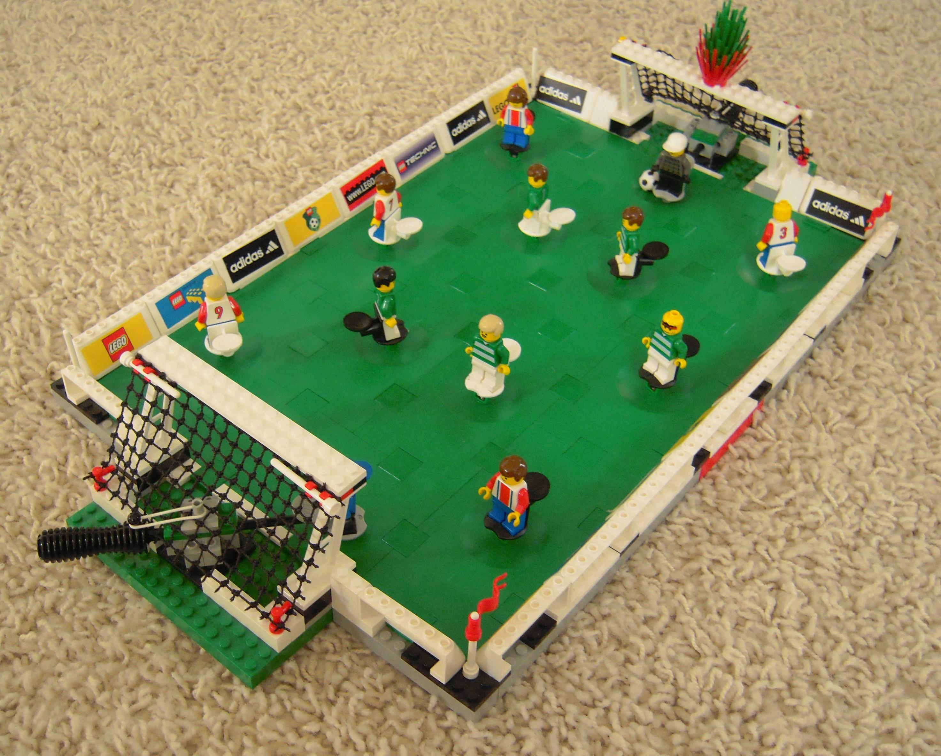
3. Frikjøpsprinsippet i Lillestrøm kommune

Slide 4
Vedtak
Fellesnemnda for Fet, Skedsmo og Sørum
Fellesnemnda behandlet i møte 19.juni 2019, i sak 19/32 strategidokument for årsbudsjett og økonomiplan 2020-2023. Fellesnemnda gjorde følgende vedtak:
Strategidokument for årsbudsjett og økonomiplan 2020-2023 tas til orientering.
Frikjøpsprinsippet til barne- og ungdomsidretten skal videreføres og gjelde for aktivitet for barn og unge opp til 19 år. Dette betyr at det skal være fri bruk av kommunens bygg og anlegg i hele kommunen. (kommunalt eide bygg og anlegg)
Prosjektrådmannen bes gå i dialog med idrettsrådet og den enkelte eier av idrettsanlegg som ikke er kommunalt eiet, med siktemål å få til ordninger som gjør det mulig at også frikjøpsprinsippet kan omfattes av disse anleggene. Det må kartlegges kostnader og drift som kan danne grunnlag for et mulig avtaleopplegg mellom kommune og eiere av idrettsanleggene.
Prosjektrådmannen bes legge frem en egen sak om frikjøpsprinsippet som omhandler konsekvenser og driftsopplegg som omfatter både kommunale bygg og anlegg og idrettsanlegg som ikke er i kommunalt eie. Saken legges frem for politisk behandling i forbindelse med budsjettprosessen høsten 2019.

Slide 5
Hovedprinsippet
Barn- og unge til og med 19 år gis gratis treningstid i kommunalt eide og idrettslagseide idrettsanlegg i Lillestrøm kommune på hverdager. Tiltaket innenfor gitte rammer, er utvidet fra og med 01.01.2020, med en kommunal bevilgning på kr 4.655.000. Beløpet finansieres ved bruk av E-skattemidler.
Tingvedtak - Norges idrettsforbund
Som et ledd i å forhindre frafall fra idretten, vedtok idrettstinget på slutten av 90-tallet 11 løfter, hvor 1 av løftene/målsettingene er at det skal være gratis bruk av offentlige idrettsanlegg for alle under 25 år.

Slide 6
Hovedprinsipper for frikjøp til målgruppen til og med 19 år
Frikjøpsprinsippet er innført for å holde nede kostnadene for barn og unge som deltar i organisert idrettsvirksomhet.
Barn og unge til og med 19 år som tilhører idrettslag og foreninger i Lillestrøm kommune skal ha gratis bruk av idrettsanlegg.
Frikjøpsprinsippet gjelder i hovedsak bruk av flerbrukshaller, ishall, kunstgressbaner, LSK-hallen, Lillestrøm Tennishall og alpinanlegg.
Ordningen gjelder på hverdager i tiden 17.00 – 22.00 (for enkelte anlegg fra 16.00).
Frikjøpsprinsippet gjelder i hovedsak i 40 uker i året, og sammenfaller med skoleruta.
Ordningen bygger på erfaringstall for målgruppens bruk av anleggene som tilsvarer ca. 75% av den totale åpningstiden på hverdager i tiden 17.00 – 22.00, inntil 40 uker i året.
Anleggseier får refundert de faktiske utleieutgiftene til målgruppen ifølge frikjøpsprinsippet, der ca. 75 % av bruken på hverdager i tiden 17.00 – 22.00 blir forbeholdt aktiviteter for barn og unge.
Idrettslag og foreninger vil ikke bli belastet anleggsleie i kommunalt eide idrettsanlegg for barn og unges bruk av idrettsanlegg som omhandles av frikjøpsprinsippet.
Tilsvarende for idrettsorganisasjonseide anlegg innenfor bevilget ramme(f.o.m.2020)

Slide 7
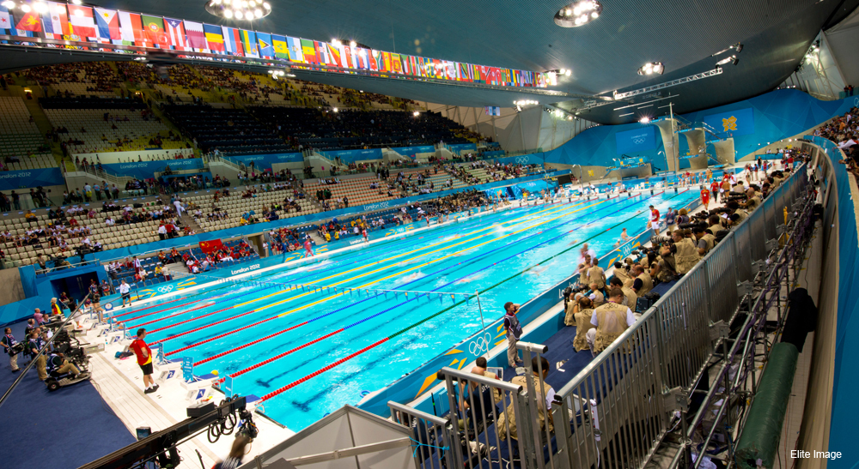
Kommunalt eide idrettsanlegg
Frikjøpsordningen er tidligere innført i Skedsmo kommune, hvor flerbrukshaller, ishall, kunstgressbaner og alpinanlegg inngår.
For målgruppen er det i dag også gratis bruk av den kommunalt eide Fethallen på Fedrelandet i Fetsund.
Frikjøpsordningen utvidet til også å gjelde følgende kommunalt eide idrettsanlegg fra og med 2020; Kunstgressbane på Fedrelandet i Fetsund, Bingsfosshallen på Sørumsand, samt naturgressbane på Leirsund
Dette bildet av Ukjent forfatter er lisensiert under CC BY-SA

Slide 8
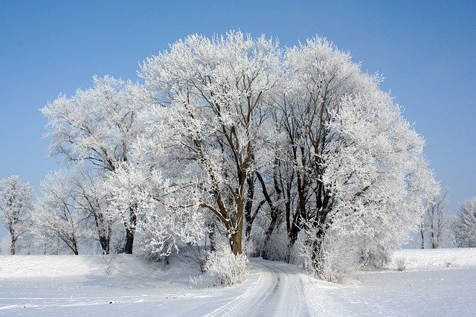
Idrettslagseide anlegg
En utvidelse av frikjøpsordningen gjeldende fra og med 2020, for målgruppen til og med 19 år for bruk av idrettslagseide anlegg i Lillestrøm kommune, omfatter følgende idrettsanlegg:
Flerbrukshallene i Fet Eika arena (Fet I.L.)
Kunstgressbane på Dalen (Dalen I.L.)
Skianlegget på Hvalstjern (Fet skiklubb)
Innendørs fotballhall - LSK-hallen (LSK)
Innendørs tennishall (Lillestrøm Tennisklubb)
Flerbrukshall og kunstgressbaner på Sørumsand (Sørumsand I.F.)
Flerbrukshaller og kunstgressbaner på Frogner (Frogner I.L.)
Naturgressbaner i Lørenfallet (Sørum I.L.)
Naturgressbaner i Blaker (Blaker I.L.)

Slide 9
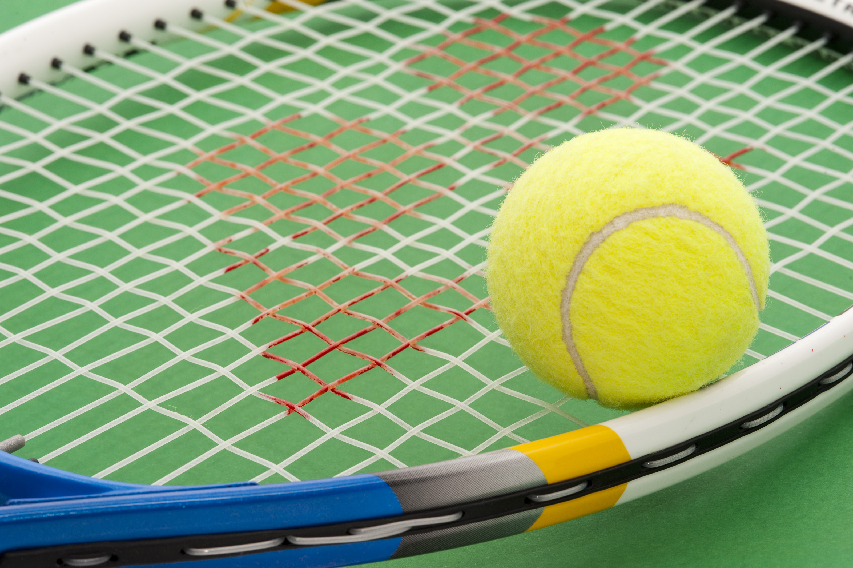
Kriterier for frikjøpsprinsippet
1. Tilgang til anlegg basert på erfaringstall fra Skedsmo
( Antall frikjøpstimer/gratisprinsipptimer pr målgruppe skal være likestilt med antall frikjøpstimer/gratisprinsipptimer i de kommunalt eide anleggene)
2. Ressurs: 4.655.000
3. Eks. 5 timer for en målgruppe i Tærudhallen gir 5 timer for tilsvarende målgruppe i Fet Eik Arena
4. Hvem fordeler frikjøpstimene?
5. Virketidspunkt 2020>
Dette bildet av Ukjent forfatter er lisensiert under CC BY

Slide 10
4. Driftsavtaler
Sluttføres i løpet av 1. halvår 2022

Slide 11
5. Drifts- og vedlikeholdsstøtte idrettsorganisasjons eide anlegg
Sluttføres 1. kvartal 2022
Gjøres gjeldende i 2022

